Slide 2
TRÒ CHƠI
MẢNH GHÉP
LỄ HỘI
TRUYỀN THỐNG

Slide 3
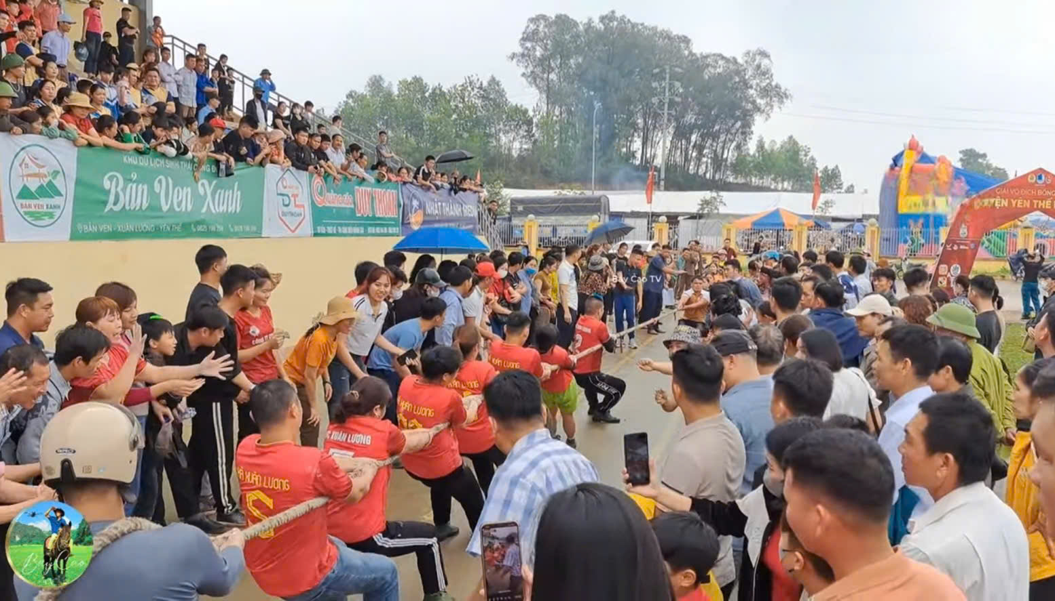
Hội thi kéo co ( Phần hội)
Lễ hội Hoàng Hoa Thám (lễ hội Yên Thế) - huyện Yên Thế - tỉnh Bắc Giang
(Lễ hội diễn ra trong 3 ngày 15, 16, 17 tháng 3 dương lịch)

Slide 4
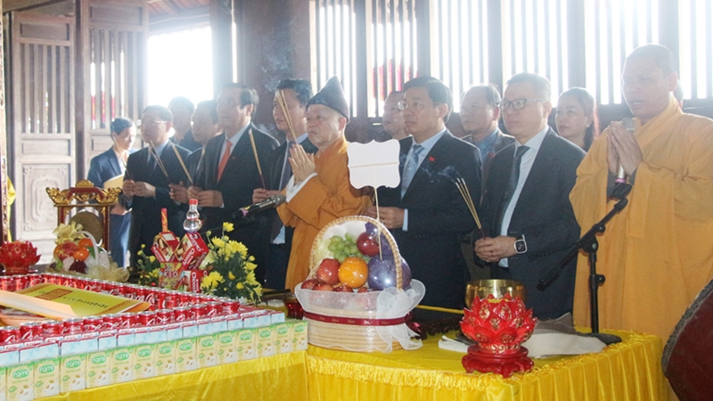
Lễ dâng hương ( Phần lễ)
Lễ dâng hương tại chùa Hạ - Lễ hội xuân Tây Yên Tử - huyện Sơn Động- tỉnh Bắc Giang.
( diễn ra từ ngày 21/2 (dương lịch).

Slide 5
Hát quan họ ( Phần hội)
Lễ hội Chùa Bổ Đà - huyện Việt Yên - tỉnh Bắc Giang
(Lễ hội được tổ chức vào ngày 16 đến ngày 18/2 âm lịch hằng năm)

Slide 6
Rước kiệu ( Phần lễ)
Lễ hội chùa Vĩnh Nghiêm ( chùa La) - huyện Yên Dũng - tỉnh Bắc Giang
(diễn ra từ ngày 12/2 đến hết ngày 14/2 âm lịch)

Slide 7
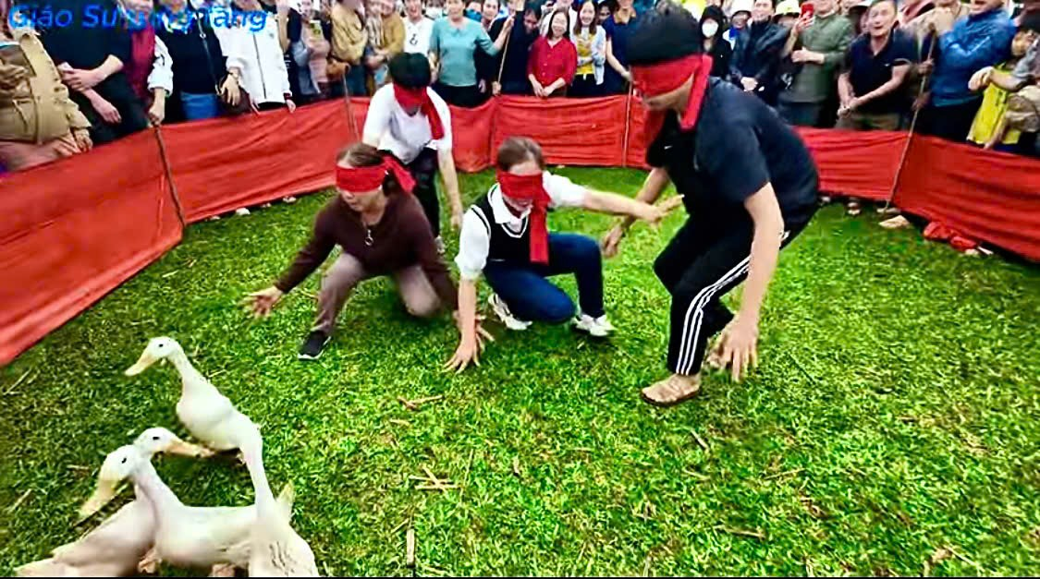
Trò chơi “ bịt mắt bắt vịt” ( Phần hội)
Lễ hội đình chùa Bố Hạ - huyện Yên Thế- tỉnh Bắc Giang
( diễn ra từ chiều 23/3 đến ngày 24/3/2024)

Slide 8
Lễ tế ( Phần lễ)
Lễ hội đền Xương Giang – TP. Bắc Giang
(diễn ra vào mùng 5 đến mùng 7 tháng Giêng)

Slide 10
